Slide 1

Manual de Identidad Corporativa
Documentación de Desarrollo: Taller de Servicios Automotrices

Slide 3

Filosofía de la marca
Misión
Ser una empresa desarrolladora de aplicaciones de calidad administrativas para el mejor control y uso de las redes de datos conforme a las necesidades de nuestros clientes.
Visión
Ser competencia a nivel internacional para dar soluciones y creación de nuevos desarrollos competitivos, innovadores y precisos a la necesidad del cliente.
Objetivo
Es crear nuevas formas de desarrollar soluciones de calidad didáctica para la satisfacción de nuestros clientes.

Slide 4

Valores
Respeto: Somos una empresa que nos gusta tratar a las demás personas como nos gustaría ser tratados.
Responsabilidad: Asumimos el compromiso que se nos asigna para así lograr entregar en tiempo y forma lo solicitado
Libertad: Para nosotros es importante que nuestros clientes nos brindan todas sus dudas, aclaraciones, quejas y opiniones, para nosotros poder mejorar y brindarles un excelente servicio
Equidad e igualdad de género: No hay excepciones con ninguno de los clientes, todos por igual, nosotros no discriminamos, ya que para nosotros es siempre un placer servirles a nuestros clientes, por lo que siempre daremos una actitud positiva con nuestros clientes y nunca habrá ningún tipo de discriminación por parte de esta productiva empresa.

Slide 5

Bondad: Expresar el bien y confianza sobre nuestro trabajo elaborado para darle buena seguridad a nuestro cliente.
Confianza: Es nuestro deber brindarle la confianza y un excelente servicio, además de aclarar todas las dudas acerca de nuestro servicio a todos nuestros clientes. Para nosotros es muy importante la libertad de expresión de nuestros clientes.
Justicia: Nosotros somos una empresa respetable, además de que nos caracterizamos por hacer lo que nos corresponde como empresa que es resolver los conflictos y dar soluciones que den resultados positivos y puedan seguir confiando en nosotros y en nuestro trabajo, por lo cual siempre buscamos lo mejor para nuestros clientes.
Solidaridad: Nosotros no tenemos intenciones de aprovechar y estafar a nuestros clientes, ya que gracias a nuestro trabajo nos respalda el hecho de que hacemos las cosas bien y sin ningún tipo de tratos y resultados extraños, estamos aquí para resolver situaciones y problemas difíciles que con nuestros años de experiencia sabemos cómo controla la situación

Slide 6



Logotipo
Algunas variables del logotipo serian:

Slide 7
Colores corporativos
A lo largo de nuestra historia se han hecho diferentes estudios psicológicos que demuestran que el color azul inspira en las personas sentimientos de libertad, fidelidad, seriedad y lealtad. Es por eso por lo que se ha seleccionado esta gama de colores, a su vez que se seleccionaron solo estos tres ya que resultara más sencillo reconocer la marca donde quiera que se vea cualquiera de las combinaciones

Slide 8
Tipografía corporativa
Esta es la fuente seleccionada, debido a que hace juego con el logotipo de la empresa además de que se puede interpretar y dar a conocer que es lo que se trata.

Slide 9




Uso incorrecto del logotipo
Algunas de las formas en las que el logo no esta permitido usarse serian:
Queda estrictamente prohibido alterar la imagen, quitar elementos o usar colores que no estén de acuerdo con la gama de colores que se establece en este documento, además de que no se puede girar o cambiar el sentido de este

Slide 10



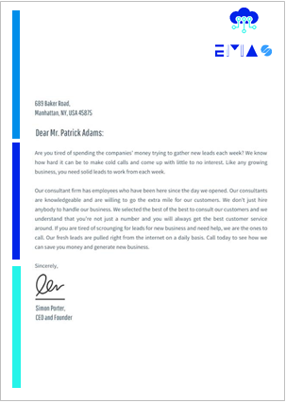
Guía de estilo

Slide 11

Problemática del cliente
El taller tiene varias deficiencias y fugas de capital en el control de los servicios, material y pago que ofrece, dado que todo lo maneja a través de hojas de cálculo. También no tiene establecido un control de los clientes que atiende, para llevar un registro de los vehículos que ingresan al taller, así como los servicios que se le han realizado.
En cuanto a las órdenes de servicios, éstas son llenadas a mano por el Asesor de Servicio a la hora que un Cliente ingresa al taller. Esto ocasiona en primer lugar, que el cliente tenga que esperar bastante tiempo para que sea llenada completamente la hoja para que sea firmada por el mismo. Segundo, al ser llenada a mano los Técnicos de Servicio malinterpretan las especificaciones y observaciones que
realiza el personal que recibe al cliente.
En el almacén de partes y refacciones, el material que se utiliza para los servicios se tiene controlado en hojas de cálculo por el Encargado del Almacén. Estas son actualizadas cada semana, por lo que no se tiene un inventario actualizado que permita determinar el material que realmente se tiene.

Slide 12
No se tiene un control de la cartera de clientes, ya que algunos son clientes frecuentes y los Asesores de Servicio tienen que pedir la información personal y de su vehículo cada vez que van por un servicio.
Así mismo, la empresa hasta el momento no cuenta con el equipo de cómputo necesario e ideal para operar correctamente los requerimientos que un negocio de dicho nivel debería manejar, desde el área administrativo hasta el campo de software.
En cuanto a la forma de pago, el formato de la factura está en una hoja de cálculo el cual se llena por servicios y se imprime para tener un registro de estas, esto es realizado por el Cajero. El balance
diario es realizado por el Supervisor de Caja en conjunto con el Cajero, ocasionando pérdida de tiempo en dicha actividad y en ocasiones incongruencia entre el dinero en caja y el que las facturas indican.

Slide 13

Caso de Estudio: Solución Tecnológica para la empresa ProMec Auto
Nos embarcamos en un emocionante proyecto de colaboración con la destacada empresa automotriz ProMec Auto. El objetivo principal de esta colaboración era optimizar los procesos internos y la eficiencia a través de soluciones tecnológicas innovadoras. Con una amplia experiencia en desarrollo de software a medida y una comprensión profunda de las necesidades del cliente, nosotros en EMAS nos comprometimos a llevar a ProMec Auto al siguiente nivel en la era digital.
Creamos ProMec Software, una herramienta integral diseñada para la gestión eficiente y efectiva de un taller mecánico. Su función principal consiste en simplificar y organizar las operaciones diarias al permitir el ingreso y seguimiento de clientes, pagos, piezas en almacen y facturas. Este software ofrece una plataforma centralizada que facilita la administración de servicios automotrices, desde la asignación de trabajos en el taller hasta la actualización del inventario del almacén de piezas.

Slide 14

Con ProMec Software, los usuarios pueden ingresar y mantener una base de datos de clientes, agilizando la gestión de la información relacionada con los vehículos y sus dueños. Además, facilita el proceso de registrar y dar seguimiento a los pagos y facturas asociados a los servicios prestados. De igual manera, una de las características destacadas de ProMec es su capacidad para asignar y monitorear servicios específicos en el taller mecánico. Esto incluye la asignación de trabajos a mecánicos, el seguimiento del progreso de las reparaciones y la generación de informes detallados sobre el estado de los vehículos.
Así mismo, entre las soluciones de software y hardware que llevamos a cabo, se encuentran:
Programa personalizado acorde a las especificaciones previamente mencionada (Java Based)
Diseño y estructurado de redes (Topología Lógica y Física)
Base de datos personalizada en SQL
Logo personalizado

Slide 15

Requerimientos técnicos del Cliente
Para el correcto funcionamiento de las soluciones tecnológicas que brindaremos a ProMec Auto, el cliente necesita los siguientes requerimientos técnicos para poder llevar a cabo la implementación correspondiente:
NetBeans IDE Version 19
MySQL WorkBench Version 8.0
phpMyAdmin Version 5.2.1
Visual Studio Code 1.84
Switch Gigabit, 24 Puerto PoE+, 2 Puertos SFP, 52 Gbit/s
Access Point Networks de Banda Dual Flex HD, 1733 Mbit/s, 1x RJ45, 2.4/5GHz
Servidor PC de sobremesa empresarial con procesador Intel i7-7700 Quad-Core 3,6 GHz, 16 GB DDR4, 512G NVME SSD Windows 10 Pro

Slide 16

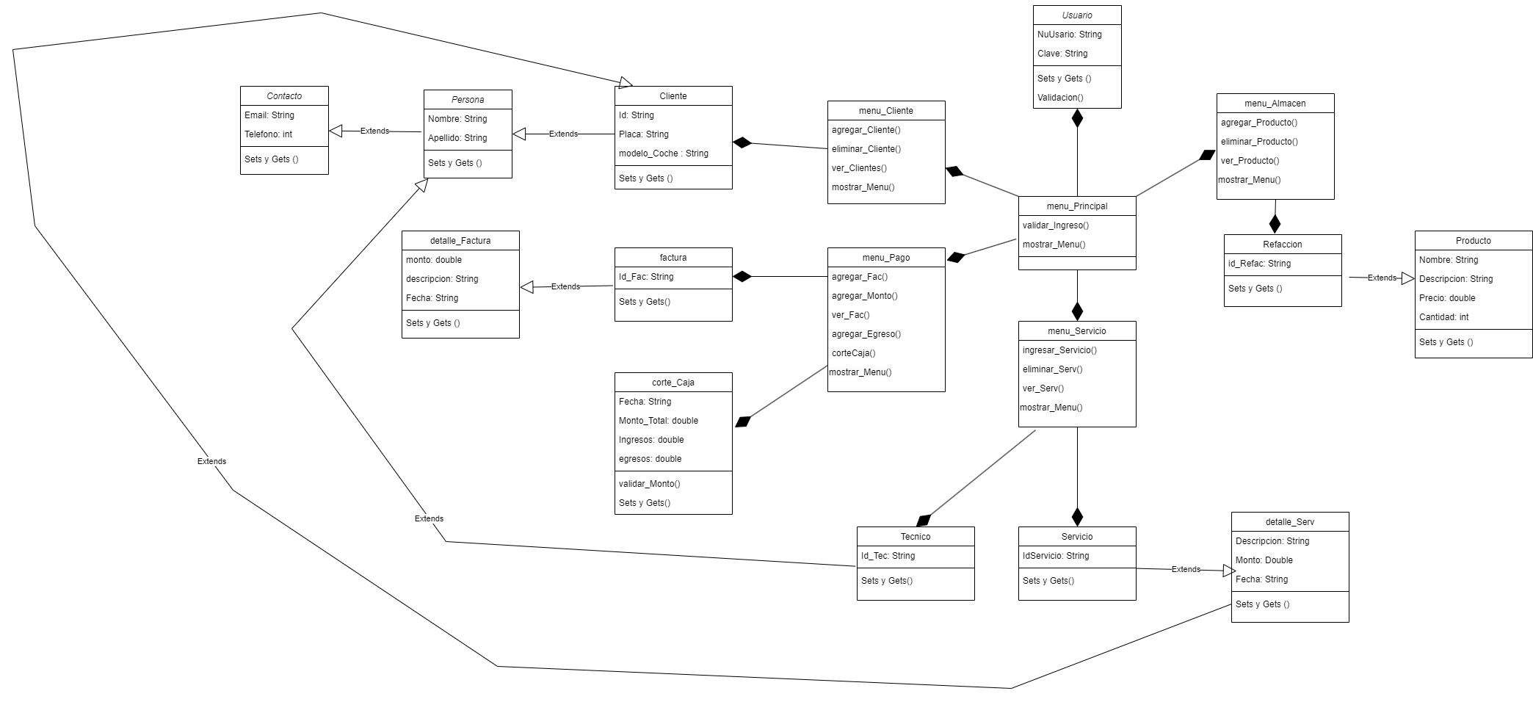
Diagrama de Clases:

Slide 17

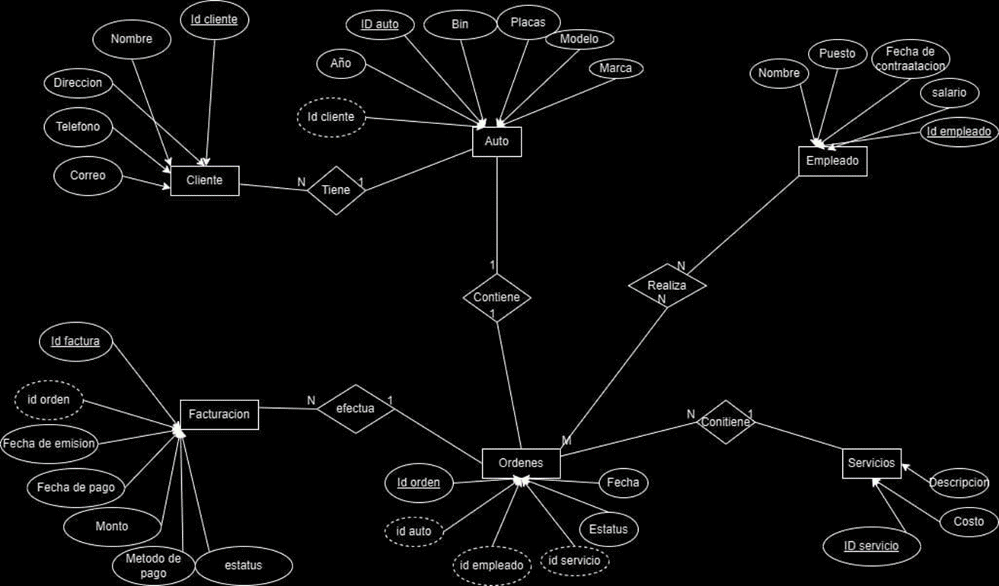
Diagrama de Entidad Relación

Slide 18

Guía de Uso Software Pro Mec Auto

Slide 19


Slide 20


Slide 21


Slide 22


Slide 23


Slide 24


Slide 25


Slide 26


